Slide 1
Diabetes vyvolaný léky či chemikáliemi (glukokortikoidy – steroidní diabetes)
Yvona Pospíšilová
Interní, hematologická a onkologická klinika FN Brno a LF MU Brno
pospisilova.yvona@fnbrno.cz
19.5.2022

Slide 2
Glukokortikoidy a glukózový metabolismus
Aktivace endogenní tvorby glukózy (zvýšení glukoneogeneze v játrech)
zvýšení aktivity klíčových enzymů glukoneogeneze
zvýšení genové exprese těchto enzymů
zvýšení koncentrace glukoneogenních substrátů aktivací proteolýzy a lipolýzy

Slide 3
Glukokortikoidy a glukózový metabolismus
Snížení utilizace glukózy v inzulin - dependentních periferních tkáních (inzulinorezistence)
porucha transportu glukózy (GLUT 4)
snížení počtu a funkce inzulinových receptorů
snížení inzulinem indukované vazodilatace ve svalové tkáni

Slide 4
Diabetes mellitus způsobený glukokortikoidy má charakter diabetu 2. typu
inzulinorezistence
zvýšení postprandiálních glykémií
bez tendence ke ketoacidóze
častější výskyt hyperosmolárního kómatu

Slide 5
různá citlivost tkání ke glukokortikoidům u různých jedinců vede i k různě vyjádřeným vedlejším účinkům glukokortikoidů
citlivost tkání na kortikoidy závisí i na:
roční době (nejvyšší je v zimě)
denní době (nejvyšší je večer)

Slide 6
Inzulinorezistence a hyperinzulinémie vzniklá při terapii glukokortikoidy je závislá na
věku pacienta
dávce glukokortikoidů
délce podávání
způsobu podávání (i.v., p.o., inhal.)
chemické struktuře podávaného léku (betamethazon, deflazacort)
30 mg prednisonu/den v dlouhodobé terapii - 10x vyšší riziko vzniku DM i bez jiných RF

Slide 7
Dlouhodobá terapie glukokortikoidy
prakticky u všech jedinců vzniká porucha glykoregulace
až u 25 % (4-44 %) osob manifestní DM
u již diagnostikovaných diabetiků zhoršení kompenzace diabetu

Slide 8
TERAPIE
Glykémie se začne zvyšovat za 4-6 hodin po podání glukokortikoidů a přetrvává zvýšená po dobu asi 12 hodin
nejvyšší hodnoty glykémie během odpoledne a večer
nejnižší hodnoty glykémie během noci a ráno
zhoršení postprandiálních glykémií
snížení inzulinové senzitivity

Slide 9
Terapie
Diabetes mellitus typ 1:
zvýšení celkové dávky inzulinu (inzulinorezistence) a mnohdy i úprava jeho rozložení během dne (zvýšení dávek během dne – hlavně v poledne, noční dávka beze změn)

Slide 10
Terapie
Diabetes mellitus typ 2:
pokračovat v terapii PAD ve vyšších dávkách
metformin, glimepirid, gliclazid, pioglitazon, inkretiny
převedení na inzulinoterapii (nutné asi u poloviny pacientů)
celkový stav pacienta
hyperosmolární neketoacidotické koma
zvýšení postprandiálních a večerních glykémií

Slide 11
Terapie
Dosud nediagnostikovaný diabetes:
kontroly postprandiálních a večerních glykémií
krátkodobá prandiální sekretagoga
Metformin nebo Pioglitazon na snížení inzulinové rezistence
prandiální inzulin (analoga)
např. Humulin R 6 -10 - 4 j.

Slide 12
Trvání zhoršené glykoregulace
zvýšení glykémie přetrvává většinou ještě jeden až dva dny po vysazení kortikoidů
po vysazení steroidní terapie se téměř vždy normalizuje porucha glukózové tolerance
klinický diabetes často přetrvává

Slide 13
„Steroidní diabetes mellitus“
glykémie
PS-PP
IHOK

Slide 14
„Steroidní diabetes mellitus“
Prakticky u všech jedinců vzniká při terapii steroidy porucha glykoregulace, asi u 25 % osob manifestní DM a u již diagnostikovaných diabetiků zhoršení kompenzace diabetu
Nejvyšší hodnoty glykémie během odpoledne a večer a nejnižší hodnoty během noci a ráno
Terapie:
nejlépe inzulin
často nutno i 1-2 dny po vysazení kortikoidů

Slide 15
Diabetes mellitus v těhotenství
Yvona Pospíšilová
Interní, hematologická a onkologická klinika FN Brno a LF MU Brno
pospisilova.yvona@fnbrno.cz
19.5.2022

Slide 16
Diabetes a gynekologie
Vyšší výskyt gynekologických nádorů u diabetických žen
Častější gynekologické infekce u žen s diabetem

Slide 17
Polycystická ovaria
U 5-10 % žen
50 % z nich má DM 2. typu
Polycystická ovaria, hirsutismus, alopecie, akne
Hyperandrogenismus
Chronická anovulace
Součást „Metabolického syndromu“:
+ Diabetes mellitus 2. typu
+ Hypertenze
+ Dyslipidémie
+ Obezita

Slide 18
Hormonální změny v těhotenství
snížení lačné glykémie (vychytávání glukózy placentou) mezi 8.-12. týdnem gravidity – až příznaky hypoglykémie
zvyšování lačné glykémie mezi 28.-32. týdnem gravidity
časné zvýšení glykémie po jídle – již za 60 minut

Slide 19
Hormonální změny v těhotenství
zvýšená inzulinorezistence ve druhém a téměř celém třetím trimestru
intolerance glukózy působením placentárních „prodiabetogenních“ hormonů (kortizol, prolaktin, humánní choriový gonadotropin)
při hladovění zvýšená pohotovost ke vzniku ketoacidózy

Slide 20
Diabetes v graviditě
DM 1. typu A (bez komplikací), B (s komplikacemi
DM 2. typu A (bez komplikací), B (s komplikacemi
Gestační diabetes mellitus (GDM)
Ostatní typy diabetu (např. MODY)
Gestační diabetes v předchozí graviditě

Slide 21
Pregestační DM (typ 1, typ 2, MODY atp.)
spojeno s vyšší perinatální morbiditou i mortalitou dětí
spojeno s vyšším procentem vrozených vývojových vad
Gestační DM – poprvé dg během těhotenství a po porodu do konce šestinedělí vymizí, tedy diabetes zachycený během II.-III. trimestru (ADA – 2017)
dg před 20 týdnem gravidity – většinou DM přetrvává
dg po 20. týdnu gravidity – často vymizí, je ale vyšší riziko vzniku DM 2. typu v budoucnosti

Slide 22
Pregestační DM
Prekoncepční péče
antikoncepce
dobrá kompenzace diabetu (do 45 mmol/mol glyk. Hb) bez hypoglykémií
tíže očních komplikací – těhotenstvím se zhoršuje retinopatie (včetně progrese změn i při prudkém zlepšení kompenzace diabetu)
tíže ledvinných komplikací
tíže neuropatických komplikací

Slide 23
Pregestační DM
Zvýšené riziko komplikací a vzniku patologií, pokud je DM spojený s:
thyreopatií (DM 1. typu)
celiakií (DM 1. typu)
hypertenzí (DM 2. typu)
obezitou (DM 2. typu)

Slide 24
Gravidita se nedoporučuje:
Glyk. Hb nad (73) 87 mmol/mol
při pokročilém stadiu diab. nefropatie
při závažné arteriální hypertenzi
při závažné diabetické retinopatii
při závažné diabetická autonomní neuropatii
při jakýchkoliv jiných závažných cévních změnách – nebo-li při makroangiopatii

Slide 25
Gestační DM neléčený - matka
Preeklampsie
Předčasný porod
S.C.
Makrosomie plodu
Vysoká porodní váha
Intenzivní neonatální péče

Slide 26
Gestační DM neléčený – „diabetická fetopatie“
Makrosomie plodu (obezita, zvětšení vnitřních orgánů)
Encephalopatie
Hyperbilirubinémie
Hypokalcémie
Polycytémie
Hypoglykémie těsně po narození
Vrozené srdeční vady
Důsledek hyperinzulinismu plodu na základě vysoké produkce inzulinu plodem, reagujícím na mateřskou hyperglykémii…

Slide 27
dalším životě u dítěte dále zvýšené:
Psychomotorická retardace
Riziko obezity
Riziko vzniku DM 2. typu

Slide 28
GDM (Gestační diabetes mellitus)
Glukóza – prochází placentou: zvýšení glykémie u matky vede ke zvýšení glykémie u plodu – to vede ke zvýšení tvorby inzulinu pankreatu plodu a tedy pak i ke zvýšení inzulinorezistece plodu (diabetická fetopatie, vyčerpání beta-bb- pankretu a v budoucnosti vznik DM 2. typu)
Inzulin – neprochází placentou

Slide 29
Dg gestačního DM….?
Stále nejasnosti, spory……(2015 – např. ADA versus porodnická asociace v USA, která nová dg kritéria odmítla….)
Stejně tak stran terapie (dieta? váha? léčba?)

Slide 30
Epidemiologie
asi 0,5-2,0 % těhotných žen má pregestační DM (typ 1, 2, MODY, sekundární..)
5-17 % těhotných žen má GDM

Slide 31
Gestační DM - asi 18 % všech těhotných – rizikové faktory
Věk (nad 30 let)
Obezita
Polycystická ovaria
Kouření
Etnikum/rasa
DM 2. typu v RA
Porod dítěte vážícího více jak 4 kg
Urychlený růst plodu během těhotenství

Slide 32
GDM – ČDS + ČNS a ČGPS 2017
V prvním trimestru – max. do 14 týdne
u všech těhotných vyšetření glykémie nalačno (norma do 5,0 mmol/l)
glykémie nalačno 5,1-6,9 mmol/l – GDM
glykémie ≥ 7 mmol/l nebo HbA1c ≥ 48 mmol/l - DM diagnostikovaný v těhotenství
při nejasnosti (např. jeden pozit. a jeden negat. výsledek pro DM – tříbodové oGTT)

Slide 33
GDM – ČDS + ČNS a ČGPS 2017
Ve 24-28 týdnu těhotenství
u všech těhotných provedení oGTT
(dg: GDM – odeslání pac. na diabetologii)
nalačno 5,1 mmol/l a více
v 1. hodině 10,0 mmol/l a více
ve 2. hodině 8,5 mmol/l a více
Objevení s rizikového faktoru
provedení glykémie nalačno či oGTT kdykoliv i jindy během těhotenství

Slide 34
Zopakovat zvýšenou hodnotu jiný den, nedělat závěry z jednoho měření…..
Nárůst gestačního diabetu po 30.tém roce věku rodičky
Nebyl nárůst gestačního diabetu po změně kritérií

Slide 35
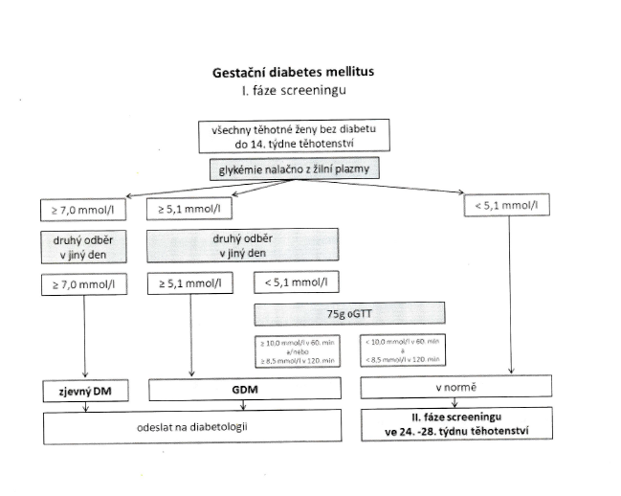

Slide 36
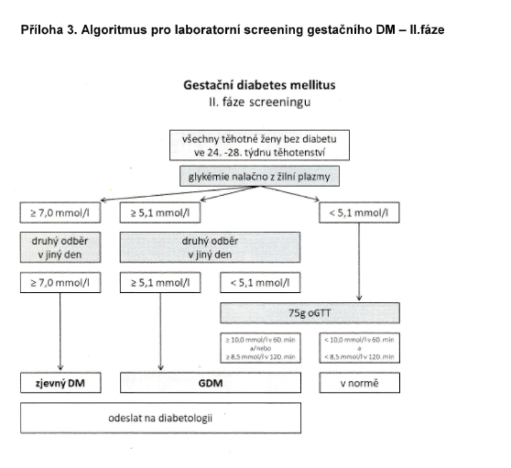

Slide 37
GDM – ČDS + ČNS a ČGPS 2017 - léčba
GDM s nízkým rizikem – dieta, ev. + metformin do 1000 mg/den nebo inzulin do 10j/den
GDM se zvýšeným rizikem – inzulin nad 10j./den, metformin nad 1000mg/den, abnormální růst plodu, obezita, hypertenze, neuspokojivá kompenzace

Slide 38
Metformin u GDM

Slide 39
Selfmonitoring
„velký profil“ – 7 x denně 2 x týdně – hodinu či dvě po jídlech
„malý profil“ - 3 x denně každý den
ketonurie denně ráno není potřeba, je v těhotenství fyziologická

Slide 40
Cílové hodnoty
V těhotenství (DM 1, DM 2, GDM):
nalačno 3,3-5,3 mmol/l
1 hodinu po jídle do 7,8 mmol/l
2 hodiny po jídle do 6,7 mmol/l
glyk. Hb < 40 mmol/mol (ale bez hypo, cave – anemie v těhotenství…glyk. Hb během gravidity klesá…)

Slide 41
Hyperglykémie
Teratogenní vliv v počátku gravidity
Akcelerace růstu plodu v druhé polovině gravidity
Zvýšená perinatální morbidita
Zvýšené riziko spontánního potratu

Slide 42
Hypoglykémie
Zvýšené riziko spontánního potratu
Riziko růstové retardace plodu

Slide 43
Terapie gestačního DM
80 % dietní opatření
20 % léčba inzulinem, event. PAD

Slide 44
Dietní opatření při DM v graviditě
Není k dispozici žádná studie specifických opatření u GDM-…
vynechání jednoduchých sacharidů
více složených sacharidů
nevhodné průmyslově upravené tuky, přirozené živočišné i rostlinné
více vlákniny, minerálů, vitamínů, omega3kys.
více bílkovin (min. 1g/kg váhy)
probiotika?

Slide 45
Dietní opatření při DM v graviditě
1. trimestr beze změn
2.-3. trimestr – zvýšení energetického příjmu o cca 300 kcal/den
+ kyselina listová
+ jod
Přiměřená fyzická aktivita (chůze)

Slide 46
Obezita + těhotenství + DM
Mírná redukční dieta?
Optimální váhový přírůstek:
BMI pod 18,5 +12,5 – 14? kg
norm. BMI + 11,5-12? kg
nadváha + 7? kg
obezita + 6? kg

Slide 47
Dietní opatření při GDM
Diabetická dieta + pravidelná pohybová aktivita postačí u ¾ žen k dosažení výborné kompenzace GDM
Obvykle dieta se 250g S (2 150 kcal/den), event. 300 g S (2 400 kcal/den)
U obézních 180- 225 g S
23-25 kcal/kg před těhotentsvím u obézních, 30-34 kcal/kg u žen s norm. hmotností před těhotenstvím

Slide 48
Dietní opatření při GDM
Review a meta-analýza (Diabetes Care 2014):
redukce příjmu sacharidů na 35-45 % z celkového příjmu potravy
redukce energetické hodnoty potravy
snížení glykemického indexu potravin
Dieta se snížením glykemického indexu potravin vedla k nejlepším pozitivním výsledkům

Slide 49
DM 1. typu + gravidita
Snížení dávek inzulinu v prvním trimestru (asi o 10%)
Zvýšení dávek inzulinu ve druhém (méně ve třetím trimestru (až o 100%)
Snížení dávek inzulinu těsně před porodem a po porodu

Slide 50
DM 1. typu + gravidita
Snížení bazálního a zvýšení prandiálního inzulinu!
Snížení dávek inzulinu během laktace – pozor na hypoglykémie!

Slide 51
DM 2. typu + gravidita
Režimová opatření
Inzulinoterapie
Metformin….užívá se stále častěji, i během laktace.. (?)
Glibenclamid (preparát SU)….USA
Ale pozor, všechna PAD prochází placentou!

Slide 52
Gestační DM
Režimová opatření
Inzulinoterapie
Metformin – vyšší počet porodů v nižším gestačním týdnu? snadno prochází placentou, NU? – i vyšší hodnoty jako v krvi matky, vhodný při glykémiích nalačno…
(neprokázáno více komplikací, není hypo, nutný ale souhlas pacientky)
Glibenclamid (preparát SU) – pouze USA, v Evropě ne – méně přestupuje placentou, asi pouze ve 4 %, bývá ale makrosomie a hypoglykémie plod

Slide 53
Terapie inzulinem
Mírný pokles spotřeby inzulinu v prvním trimestru
2-3 x vyšší spotřeba inzulinu od cca 24. do cca 36. týdne těhotenství (inzulinorezistence)
Prudký pokles potřeby inzulinu před porodem a po porodu (o cca polovinu)
Po porodu za 1-2 týdny opět zvýšení potřeby inzulinu

Slide 54
Vedení porodu
Asi 14 dní před porodem vhodná „preventivní hospitalizace“
Snaha o porod ve 38.-39. týdnu těhotenství
Podáván inzulin s glukózou, potřeba inzulinu po porodu klesá o 30-50 %

Slide 55
Laktace
Navýšení energetického příjmu o 300-500 kcal/den
Snížení dávky inzulinu o cca 10 %
Metformin kontraindikován
Kojení může vést k hypoglykémiím matky

Slide 56
Laktace
Snížení obezity u matky
Snížení obezity u dítěte v budoucnosti
Snížení poruchy glukózové tolerance u dítětě v budoucnosti
6 měsíců…

Slide 57
Gestační DM – postup po porodu
- glyk. profily 1-3 dny po porodu
- 3 - 6 měsíců po porodu – oGTT, dg kriteria jako pro netěhotné (7,0….11,1 mmol/l)
- doživotní screening stran možného vývoje DM – každé 3 roky

Slide 58
Gestační DM
Ženy s gestačním diabetem a následně záchytem prediabetu – dop. změna životního stylu nebo + metformin
U cca 50 % žen s GDM se během 10-20 let vyvine DM 2. typu

Slide 59
Gestační diabetes mellitus - závěr
Procento žen s gestačním diabetem narůstá
Gestační DM představuje zdravotní riziko pro matku i dítě
Jeho brzká diagnóza umožňuje jeho adekvátní terapii
Ve většině případů stačí úprava režimových opatření

Slide 60
Děkuji vám za pozornost……………

